Slide 1
Hariduskonverents „Kadrina 2030 – millist kooli me tahame?”

Slide 2
"Piirangud ja võimalused - Kadrina Keskkool 2030"
Juhan Viise
25.01.2020

Slide 3
MIKS on KADRINAS HEA ELADA?
Asukoht
Logistika
Infrastruktuur
Looduskeskkond
Inimesed

Slide 4
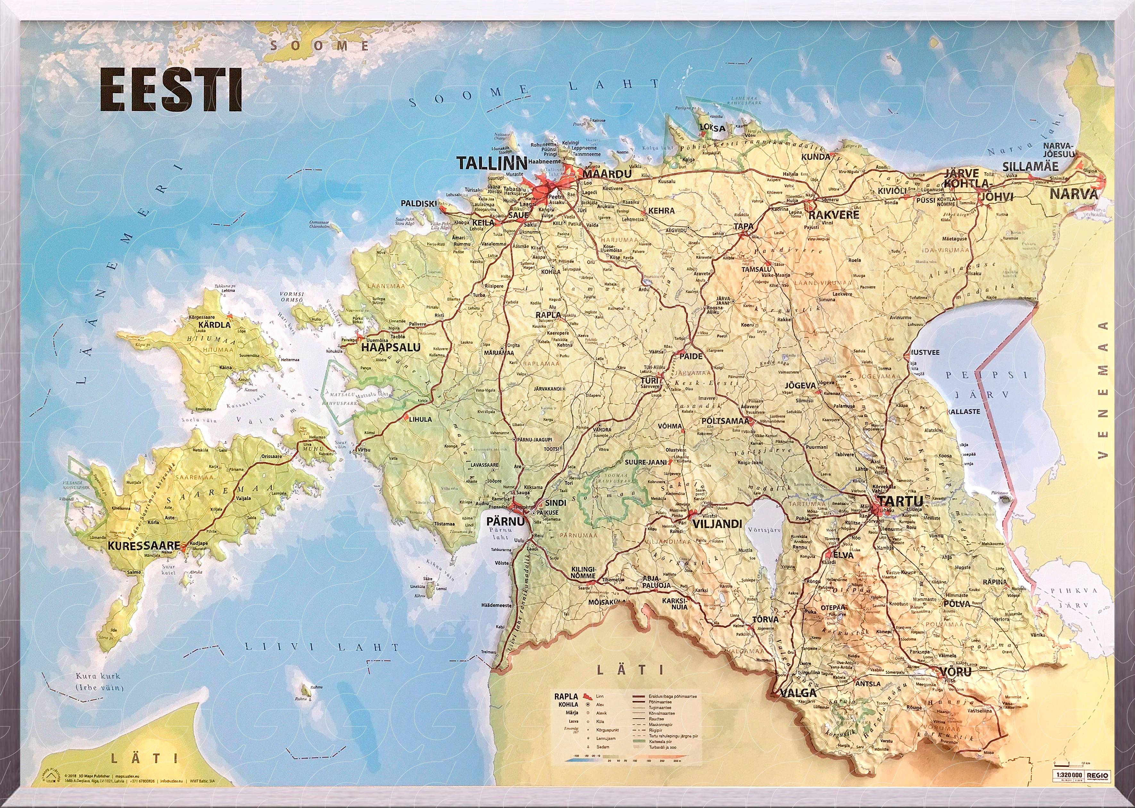

Slide 5
Kuidas läheb, kadrina vald?

Slide 6
Kadrina Valla rahvastik
Elanike arv vanusegruppidena (Statistikaamet)
 | 2015.a. | 2016.a. | 2017.a. | 2018.a. | 2019.a.
Lasteaia-, kooliealised | 1135 | 1112 | 1115 | 1094 | 1085
Tööealised | 3030 | 2965 | 3033 | 2950 | 2890
Pensioniealised | 799 | 819 | 861 | 864 | 883
Elanike arv kokku | 4964 | 4896 | 5009 | 4908 | 4858
Allikas: Kadrina vald

Slide 7
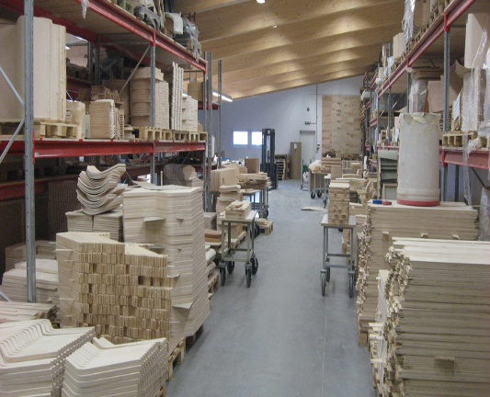
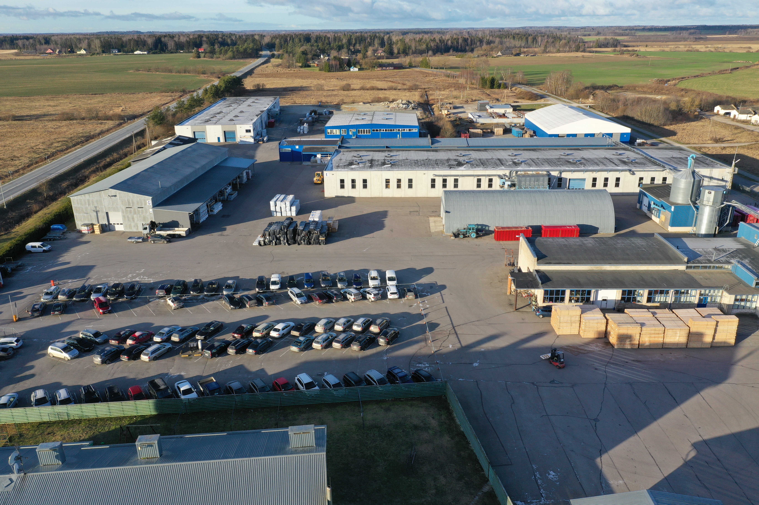
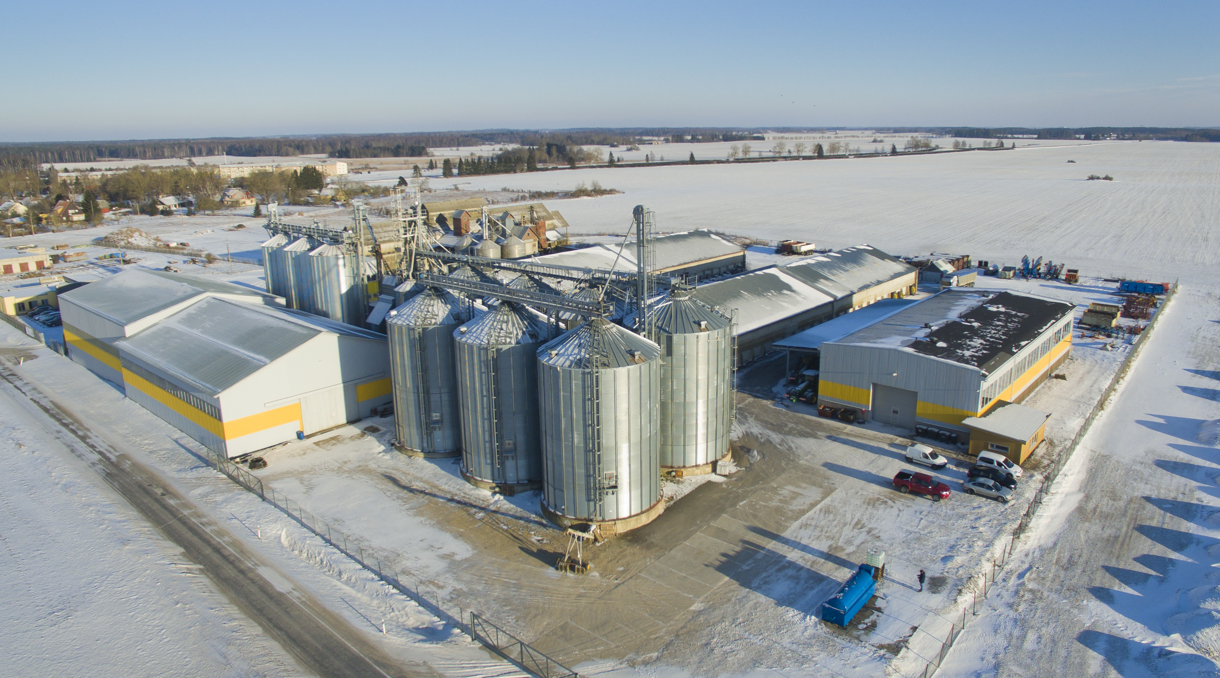
Kadrina valla ettevõtted
POMEMET OÜ
PIXNER OÜ
ARU PÕLLUMAJANDUSE OÜ
ARU GRUPP AS

Slide 8
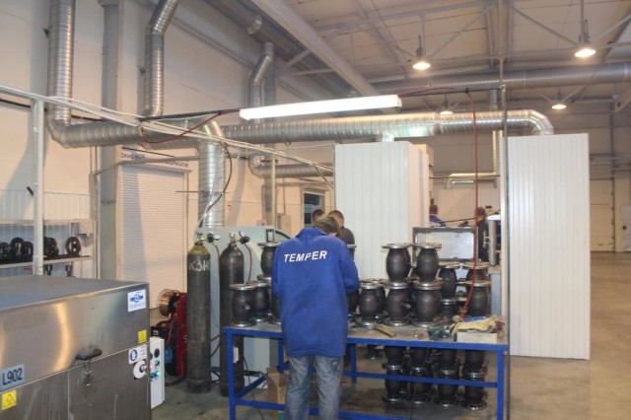
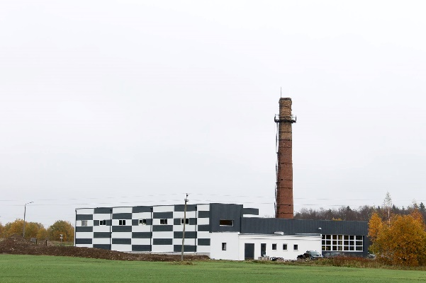
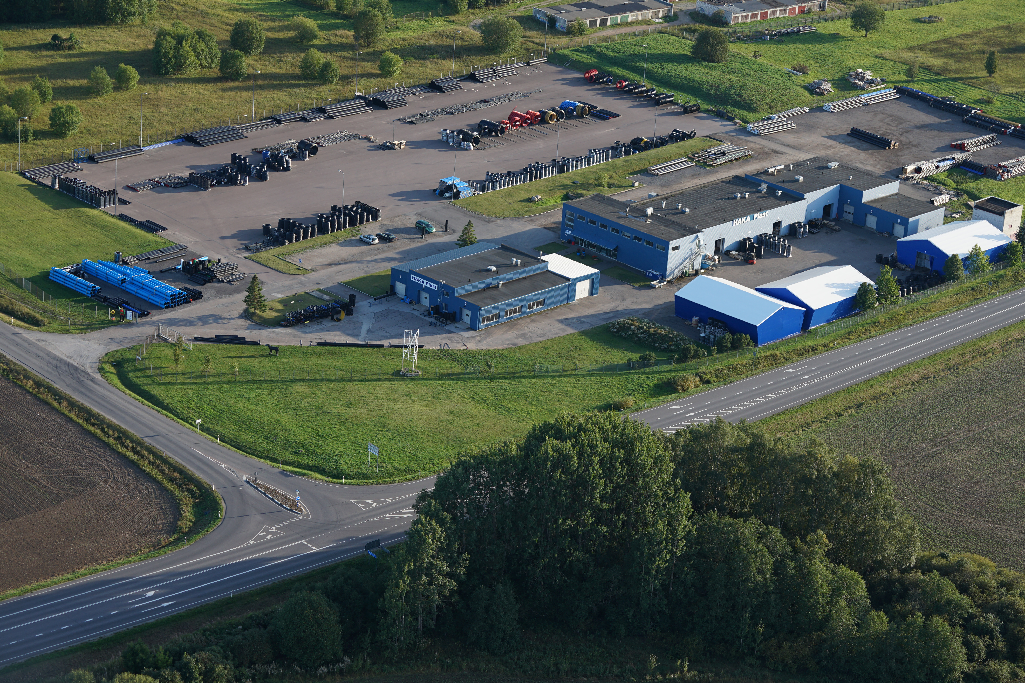
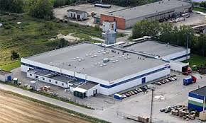
Kadrina valla ettevõtted
Temper OÜ
METALLITUBA OÜ
FLEXA EESTI AS
HAKA PLAST OÜ

Slide 9
KADRINA VALD
Kadrina valla ettevõtted
Kadrina vallas tegutsevad ettevõtted |  | 2019 |  | 2018 |  | 2017 |  | 2016
Jrk | Nimekiri | Töötajate arv | Prognooskäive 2019 | Töötajate arv | Käive | Töötajate arv | Käive | Töötajate arv | Käive
1. | Flexa Eesti AS | 237 | 38 177 000 € | 257 | 28 310 502 € | 262 | 27 671 677 € | 266 | 27 391 837 €
2. | Aru Grupp AS | 165 | 12 187 000 € | 174 | 11 619 014 € | 171 | 11 939 463 € | 160 | 9 837 497 €
3. | Pomemet OÜ | 56 | 8 268 000 € | 49 | 5 928 898 € | 50 | 5 772 770 € | 47 | 5 040 412 €
4. | Haka Plast OÜ | 35 | 11 329 000 € | 34 | 10 957 538 € | 33 | 9 143 817 € | 30 | 6 854 997 €
5. | Pixner OÜ | 35 | 3 757 000 € | 38 | 2 873 540 € | 37 | 2 767 917 € | 36 | 2 583 117 €
6. | Heimarus OÜ | 26 | 2 172 000 € | 23 | 1 725 469 € | 21 | 1 534 214 € | 17 | 1 363 949 €
7. | OÜ Buxhöwden | 24 | 360 000 € | 12 | 491 098 € | 11 | 393 932 € | 9 | 94 805 €
8. | Plokk AS | 23 | 1 027 000 € | 23 | 732 656 € | 24 | 903 084 € | 24 | 762 778 €
9. | Matsimoka OÜ | 22 | 1 367 000 € | 21 | 1 393 194 € | 24 | 1 390 965 € | 11 | 569 857 €
10. | Metallituba OÜ | 21 | 2 904 000 € | 25 | 2 232 941 € | 19 | 2 096 925 € | 13 | 1 376 597 €
11. | Aru Põllumajanduse OÜ | 20 | 1 833 000 € | 19 | 2 120 713 € | 22 | 2 655 518 € | 21 | 3 311 447 €
12. | Temper OÜ | 18 | 2 488 000 € | 18 | 1 398 120 € | 17 | 1 072 414 € | 16 | 775 243 €
13. | OTO Ehitus OÜ | 18 | 1 541 000 € | 16 | 3 286 344 € | 16 | 1 546 213 € | 17 | 2 356 009 €
14. | Stadnik Toitlustus OÜ | 17 | 97 000 € | 16 | 209 193 € | 17 | 218 274 € | 17 | 176 217 €
15. | Voglers eesti OÜ | 16 | 2 354 000 € | 11 | 2 183 287 € | 10 | 978 283 € | 9 | 792 679 €
16. | AS Kadrina Soojus | 15 | 751 000 € | 11 | 780 654 € | 11 | 763 743 € | 11 | 763 640 €
17. | Saaremetsa OÜ | 8 | 469 000 € | 6 | 167 150 € | 6 | 193 953 € | 5 | 183 563 €
18. | Raineri Grupp OÜ | 8 | 256 000 € | 6 | 227 770 € | 7 | 233 167 € | 7 | 232 690 €
19. | Brek OÜ | 6 | 154 000 € | 5 | 274 524 € | 5 | 276 318 € | 5 | 32 806 €
20. | Viru Talutehnika AS | 4 | 101 000 € | 4 | 97 612 € | 4 | 103 592 € | 4 | 98 903 €
21. | Murumägi OÜ | 2 | 483 000 € | 2 | 401 899 € | 2 | 481 087 € | 2 | 227 818 €
22. | O.K. Neeruti AS | 2 | 64 000 € | 2 | 57 298 € | 2 | 53 988 € | 2 | 53 455 €
 | Kokku | 778 | 92 139 000 € | 772 | 77 469 414 € | 771 | 72 191 314 € | 729 | 64 880 316 €
Allikas: Kadrina vald

Slide 10
KADRINA VALD
Allikas: Kadrina vald

Slide 11
KADRINA VALLA EELARVE
Allikas: Kadrina vald

Slide 12
KADRINA KOOL
 | 2019 | 2018 | 2017 | 2016 | 2015
KKK palgafond | 1 800 863 | 1 720 583 | 1 412 686 | 1 233 009 | 1 181 116
KKK eelarve kokku | 2 434 191 | 2 161 818 | 2 042 680 | 1 788 721 | 1 808 375
Riigi toetus kooli pidamiseks | 1 539 399 | 1 504 837 | 1 124 177 | 1 063 585 | 1 021 609
Valla omakulu kooli pidamiseks (koos koolitoiduga) | 894 792 | 656 981 | 918 503 | 725 136 | 786 766
KKK eelarve maht valla põhitegevuse eelarvest % | 36,3% | 33,5% | 35,5% | 35,7% | 37,9%
KKK eelarve maht valla omavahenditest (ilma toetusteta) % | 19,5% | 15,3% | 21,7% | 19,8% | 22,8%
KKK investeeringud kokku | 49 212 | 27 383 | 331 123 | 349 090 | 101 516
KKK investeeringud valla omavahenditest | 49 212 | 27 383 | 331 123 | 349 090 | 101 516
KKK investeeringute maht valla koguinvesteeringutest % | 4,6% | 9,6% | 55,9% | 22,7% | 29,0%
KKK investeeringute maht valla omavahenditest tehtud investeeringiutes% | 7,7% | 12,5% | 72,2% | 44,3% | 29,0%
Allikas: Kadrina vald

Slide 13
KADRINA KOOL
 | 2019 | 2018 | 2017 | 2016 | 2015
KKK õpilaste arv kokku | 607 | 606 | 611 | 580 | 570
KKK õpilaste arv keskkooli osas | 111 | 117 | 118 | 109 | 102
KKK väljastpoolt tulnud ja gümnaasiumiastmesse õppima asunud | 3 | 6 | 6 | 6 | 4
Allikas: Kadrina vald

Slide 14
KADRINA KOOL
Aastatel 2015-2019 Kadrina põhikooli lõpetanud õpilaste arv ja
Kadrina gümnaasiumisse edasi õppima suundujate arv
 | 2019 |  | 2018 |  | 2017 |  | 2016 |  | 2015
 | Tavaklass | (HEV) | Tavaklass | (HEV) | Tavaklass | (HEV) | Tavaklass | (HEV) | Tavaklass | (HEV)
Põhikooli lõpetanute arv | 42 | 7 | 49 | 7 | 42 | 11 | 36 | 10 | 41 | 8
Põhikooli lõpetanute arv kokku | 49 |  | 56 |  | 53 |  | 46 |  | 49
Gümnaasiumiastmesse edasi suundujate arv | 31 |  | 37 |  | 38 |  | 40 |  | 37
Edasiõppijate % | 63% |  | 66% |  | 72% |  | 87% |  | 76%
(HEV) - erivajadustega õpilaste klass
Võime lugeda, et keskmiselt 65 – 70 % põhikooli lõpetanutest võiks jätkata gümnaasiumiastmes

Slide 15
Kadrina KOOL
Sündivus / õpilaste arv Kadrinas
Allikas: Kadrina vald

Slide 16
Gümnaasiumiosa õpilaste prognoositav arv kadrinas
 | 10 kl. | 11 kl. | 12 kl. | Gümnaasiumiosas kokku | Väljalangemise määr 15% | Gümnaasiumis 100-st puudu | Klassi kohta puudu | 9.klassi on vaja juurde
2020 | 33 | 42 | 36 | 111
2021 | 27 | 33 | 42 | 102
2022 | 33 | 27 | 33 | 93
2023 | 38 | 33 | 27 | 98 | 83 | 17 | 6 | 1
2024 | 46 | 38 | 33 | 117 | 99 | 1 | 0 | -7
2025 | 37 | 46 | 38 | 121 | 103 | -3 | -1 | 2
2026 | 32 | 37 | 46 | 115 | 98 | 2 | 1 | 7
2027 | 44 | 32 | 37 | 113 | 96 | 4 | 1 | -5
2028 | 34 | 44 | 32 | 110 | 94 | 7 | 2 | 5
2029 | 32 | 34 | 44 | 110 | 94 | 7 | 2 | 7
2030 | 35 | 32 | 34 | 101 | 86 | 14 | 5 | 4
2031 | 27 | 35 | 32 | 94 | 80 | 20 | 7 | 12
2032 | 27 | 27 | 35 | 89 | 76 | 24 | 8 | 12
2033 | 29 | 27 | 27 | 83 | 71 | 29 | 10 | 10
2034 | 28 | 29 | 27 | 84 | 71 | 29 | 10 | 11
2035 | 37 | 28 | 29 | 94 | 80 | 20 | 7 | 2
2036 | 27 | 37 | 28 | 92 | 78 | 22 | 7 | 12
 | Hetkel Kadrina gümnaasiumis õppivate noorte arv
 | Eelkooliealiste laste arv tänase seisuga, kes peaksid jõudma Kadrina gümnaasiumisse koef. 0,65
Et korvata 15 % väljalangevust on vaja igal aastal alustada 10.klassi 39 õpilasega
3x39 = 117-15%= 100

Slide 17
Keskkooli osa kadumise negatiivsed mõjud Kadrinale:
Väheneb töökohtade arv ( 80 last on 80 tarbijat)
Väheneb Kadrina kui elukoha atraktiivsus
Väheneb intelligentsi osakaal vallas
Keerulisem komplekteerida õpetajaskonda ka põhikooli tarbeks
Suurenevad lastevanemate kulud laste kodust eemal õppimise tõttu
Väheneb motiiv noortel peredel Kadrinasse elama asuda
Kiireneb elanikkonna vähenemine Kadrina vallas
Väiksem tõenäosus, et Kadrina oma noored pöörduvad tagasi Kadrina valda
Langevad kinnisvara hinnad- väheneb nii vajadus kui laenuvõimekus uue kodu rajamisel Kadrinasse
Elanikkonna vähenemisega taandub ka ettevõtlus piirkonnas

Slide 18
Muutused tulevad ühel või teisel moel

Slide 19
Riigigümnaasium Rakveres alustab 1.septembril 2022, kes vajab väga õpilasi ja õpetajaid
Iga uue suure projekti käivitamise tempo ja lõpptulemus on prognoosimatu
Suur ja uus kool ei taga automaatselt head õpikeskkonda ja hariduse taset

Slide 20
Kadrinas gümnaasiumiosa säilitamiseks tuleb teha valik, millele keskenduda ja seda tuleb teha väga hästi

Slide 21
Hariduses kehtivad turumajanduse reeglid.
Tänane kool on haridusteenust pakkuv firma
Kooli kliendiks on õpilane ja lapsevanem
Kooli toimimiseks tuleb jälgida sarnaselt ettevõtlusele pidevalt hinnatavaid olulisi mõõdikuid

Slide 22
MUUTUSED
Mida kliendid tahavad?
►Kadrina tankla – kütust või/ja toitu?
►Kadrina Konsum – toidukaupu või/ja ehituskaupu?
Kadrina Karud –
eestvedajate tahe
treenerid
mängijad
Raha = sponsorid

Slide 23
Eesmärgi realiseerimiseks on vaja:
Motiveerivaid juhte
Mõõdetavat efektiivset strateegiat
Õpilasi
Õpetajaid
Raha

Slide 24
EESMÄRGI REALISEERIMISEKS ON VAJA:
Kasutada maksimaalselt õpetajate koostööst tekkivat sünergiat ja kaasata professionaalset abi väljastpoolt kooli
Luua süsteem noorte pedagoogide värbamiseks
Luua süsteem pidevaks koostööks põhikoolidega(Kadrina Keskkooli kasvulavad)
Pidev mõõdikute analüüs ja tegevuste korrigeerimine
Selge ja pidev kuvand kõigis kommunikatsioonikanalites Kadrina koolist ja seal pakutavast

Slide 25
EESMÄRGI REALISEERIMISEKS ON VAJA:
Süsteemselt küsida tagasisidet õpilastelt
(Kadrina Keskkooli õpilane on hinnatav ja hindaja)
See aitab koolis läbiviidavaid tegevusi järjest paremaks muuta

Slide 26
KADRINA KOOL
 | 2019 | 2018 | 2017 | 2016 | 2015
KKK õpilaste arv kokku | 607 | 606 | 611 | 580 | 570
KKK õpilaste arv keskkooli osas | 111 | 117 | 118 | 109 | 102
KKK väljastpoolt tulnud ja gümnaasiumiastmesse õppima asunud | 3 | 6 | 6 | 6 | 4
Allikas: Kadrina vald

Slide 27
KADRINA KOOL
Teema | 2019 | 2018 | 2017 | 2016 | 2015
KKK riigieksamite positsioon vabariigis aastate kaupa | 52 | 38 | 82 | 37 | 34
KKK vabariiklike aineolümpiaadide saavutused (1.-6. koht) tk (lisa1) | 5 | 4 | 1 | 4 | 6
KKK maakondlike aineolümpiaadide saavutused (1.-6. koht) tk (lisa1) | 69 | 75 | 54 | 69 | 61
Allikas: Kadrina vald

Slide 28
KADRINA VALD
Eestis edasiõppijate osakaal gümnaasiumi lõpetanud õpilaste üldarvust, %
Allikas: Kadrina vald

Slide 29
KADRINA VALD
 | 2019 | 2018 | 2017 | 2016 | 2015
KKK õpetajate arv / ametikohtade arv | 51/55,6 | 52/55,4 | 51/54,7 | 50/54,4 | 49/53,7
KKK õpetajate arv/ametikohtade arv keskkooliastmes | 28/11,3 | 29/11,7 | 28/11,7 | 30/11,2 | 28/10,9
KKK tööleasunud õpetajate arv | 1 | 3 | 2 | 4
KKK lahkunud õpetajate arv | 2 | 1 | 1
KKK õpetajate keskmine vanus | 54,5 | 53,8 | 52,7 | 51,1 | 50,7
Allikas: Kadrina vald

Slide 30
KADRINA VALD
Kuidas finantseerida?
Allikas: Kadrina vald

Slide 31
Kui oskame kooli edendada, siis pole välistatud riigipoolne toetus investeeringuteks
Raha on maailmas olemas kui on head plaanid ja elluviijad
Kõik on pidevas muutumises

Slide 32
JUHTIMINE

Slide 33
JUHTIMINE

Slide 34
TÄNAN!

